Slide 1
第十二章 无穷级数

Slide 2





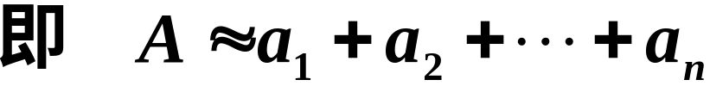
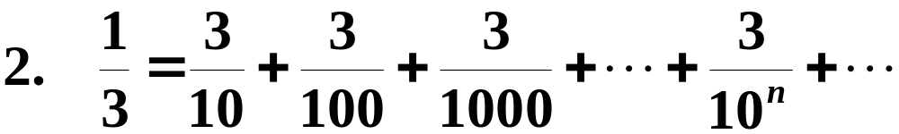
问题的提出
§11.1 常数项级数的概念与性质
1. 计算圆的面积
正六边形的面积
正十二边形的面积
正 形的面积

Slide 3
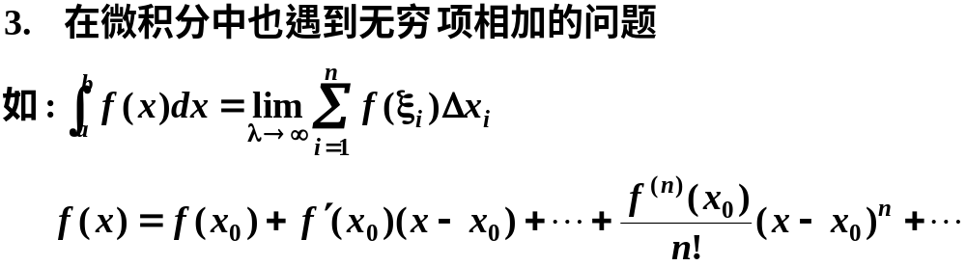

Slide 4
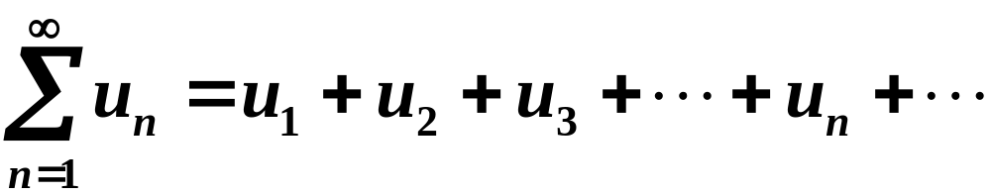
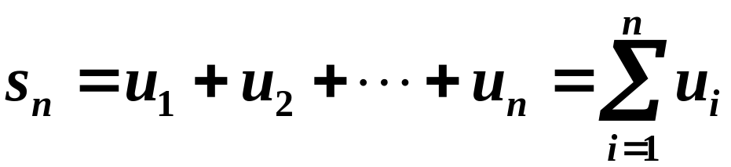




一、级数的概念
1. 级数的定义:
一般项
(常数项)无穷级数
级数的部分和
部分和数列

Slide 5
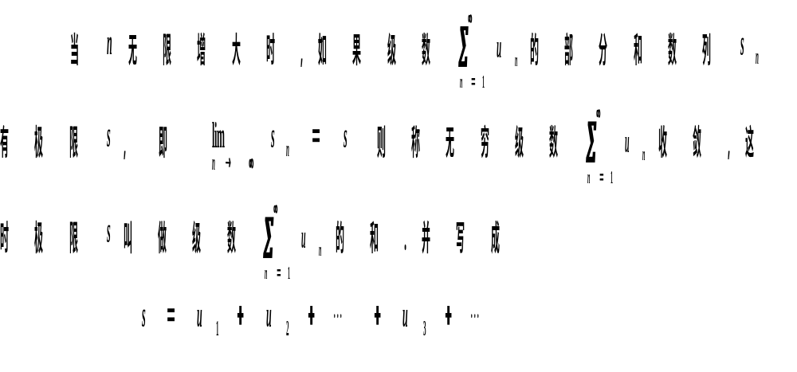

2. 级数的收敛与发散:

Slide 6
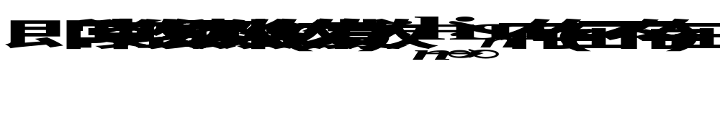
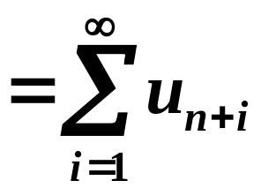



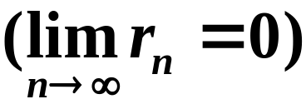
余项
无穷级数收敛性举例：Koch雪花.
做法：先给定一个正三角形，然后在每条边上对
称的产生边长为原边长的1/3的小正三角形．如此
类推在每条凸边上都做类似的操作，我们就得到
了面积有限而周长无限的图形——“Koch雪花”．

Slide 7
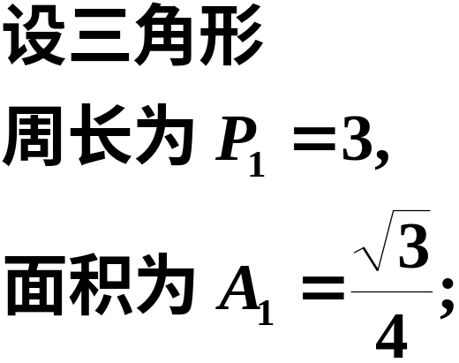
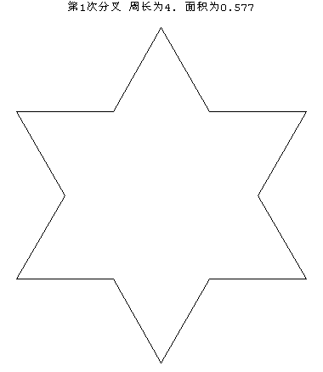
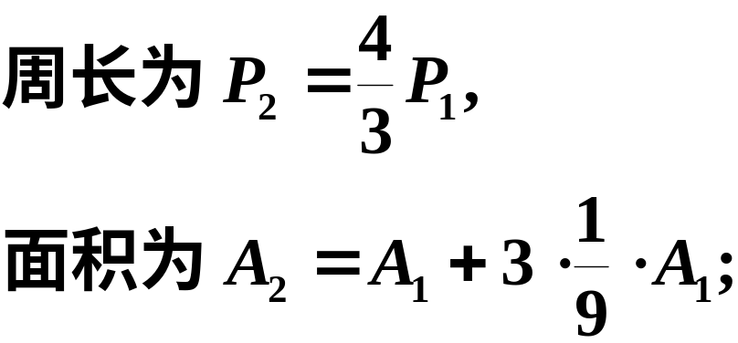
观察雪花分形过程
第一次分叉：
依次类推

Slide 8
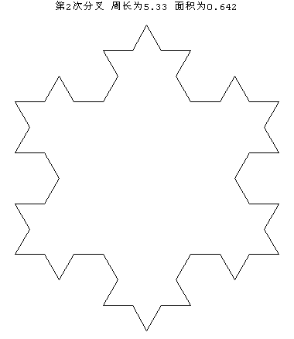
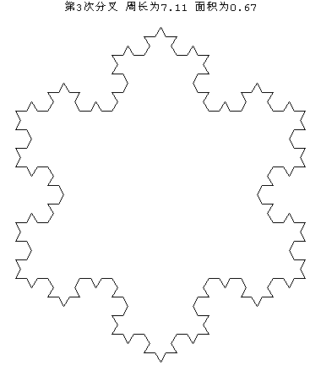
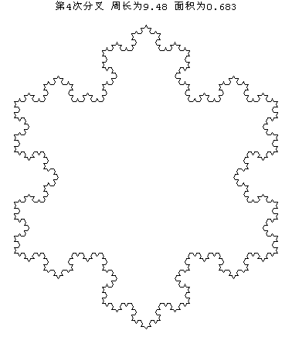
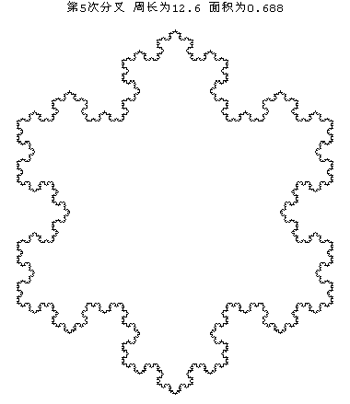

Slide 9

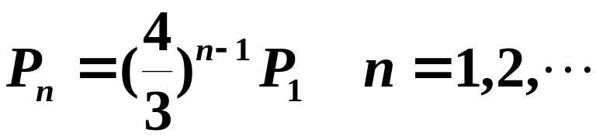
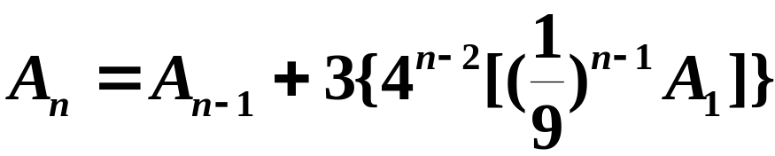
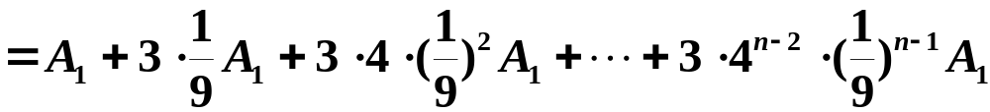
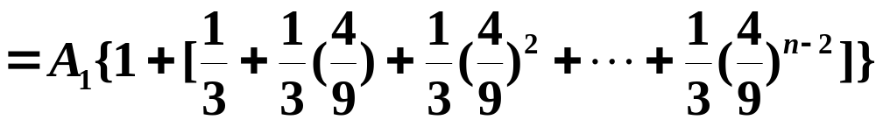

第 次分叉：
周长为
面积为

Slide 10
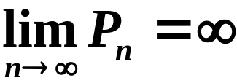
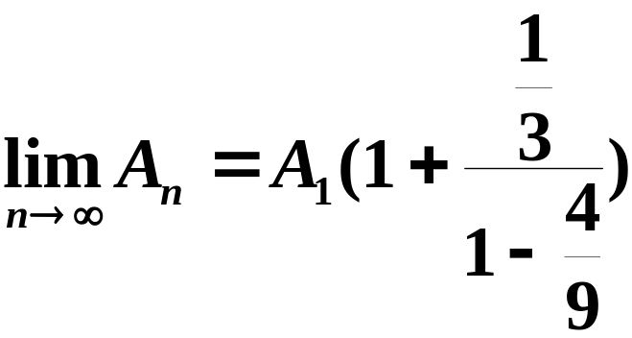
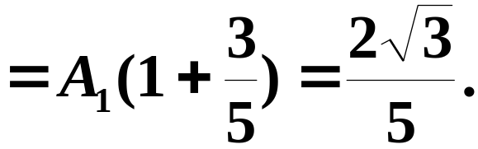
于是有
雪花的面积存在极限（收敛）．
结论：雪花的周长是无界的，而面积有界．

Slide 11

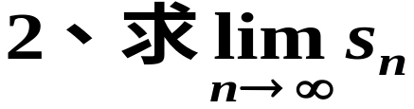
对于无穷级数我们关心的是级数是否收敛,
即:和S_{n}的极限是否存?
判断级数敛散的步骤

Slide 12
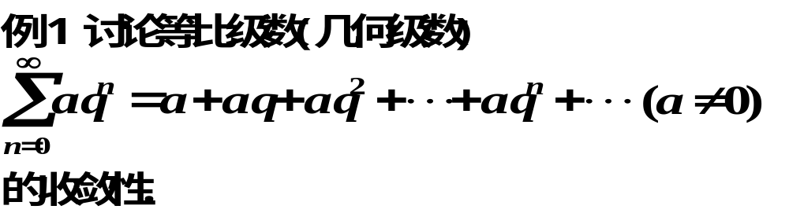
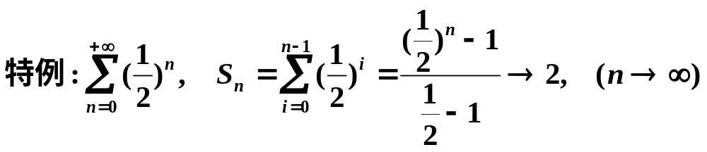

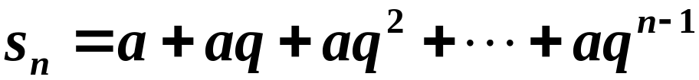
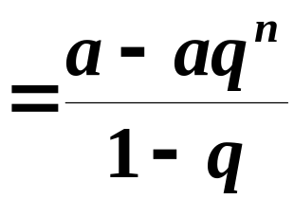
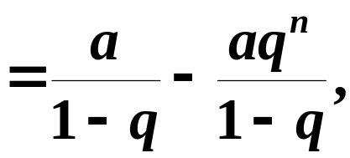
解

Slide 13
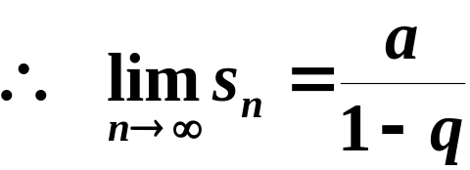

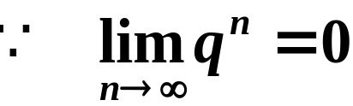

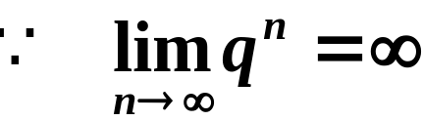
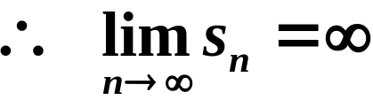
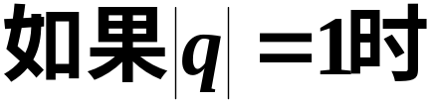



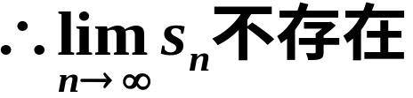
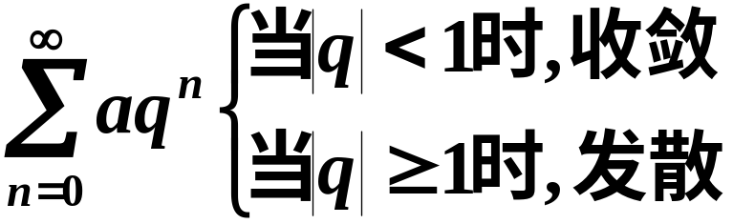
收敛
发散
发散
发散
综上

Slide 14
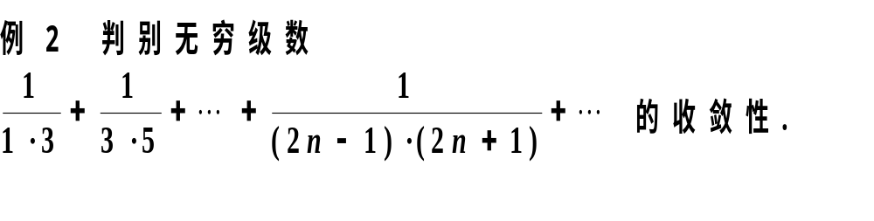
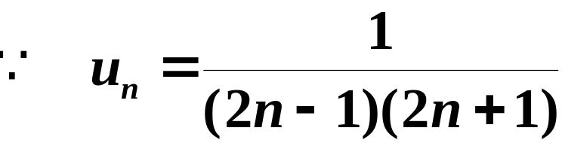
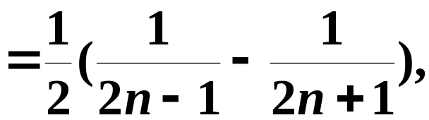
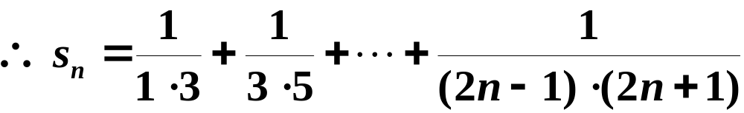
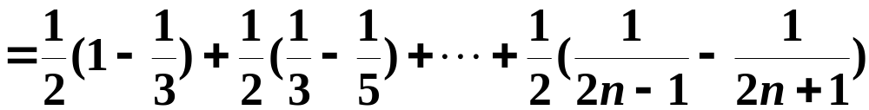
解

Slide 15
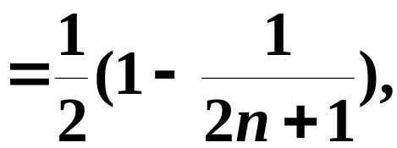
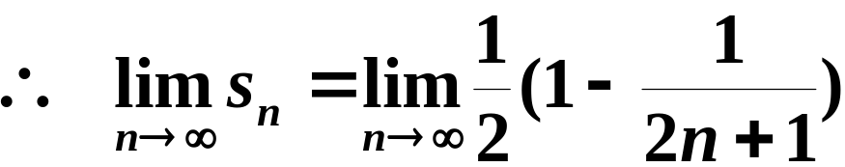
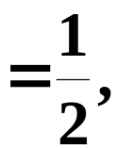
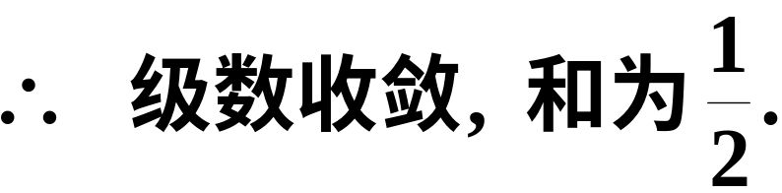

Slide 16
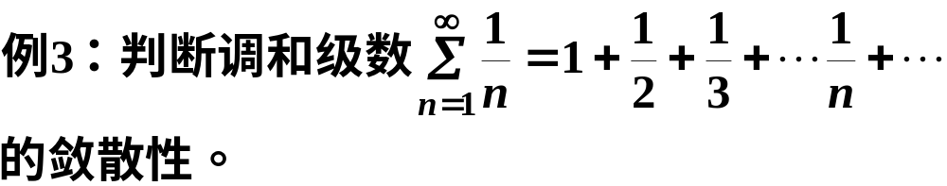
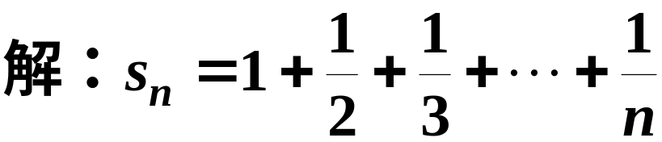
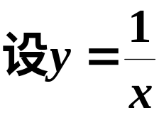
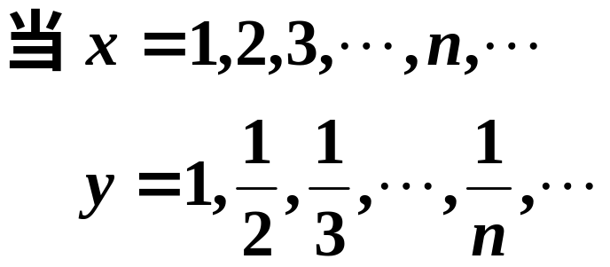


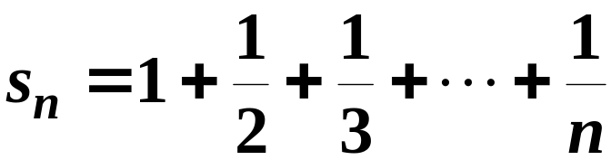










由图可知

Slide 17


二、基本性质
结论: 级数的每一项同乘一个不为零的常数,
敛散性不变.
结论: 收敛级数可以逐项相加与逐项相减.

Slide 18




注意：

Slide 19









Slide 20






证明
类似地可以证明在级数前面加上有限项不影响级数的敛散性.

Slide 21










证明
注
收敛级数去括弧后所成的级数不一定收敛.
收敛
发散

Slide 22





故: 级数发散。

Slide 23






2项
4项
8项
2项
项
由性质4推论,调和级数发散.

Slide 24







三、收敛的必要条件
级数收敛的必要条件:
证明

Slide 25




注意
1.如果级数的一般项不趋于零,则级数发散;
发散
均发散.
2.必要条件不充分.

Slide 26






讨论

Slide 27



四、哥西收敛准则

Slide 28








Slide 29


思考

Slide 30






Slide 31

练习题

Slide 32


Slide 33

练习题答案

